Slide 1






Сканер-охранник «Орион»

Slide 2
Технологическое направление:
Технологии создания доверенного и защищенного системного и прикладного программного обеспечения, в том числе для управления социальными и экономически значимыми системами.
Сканер-охранник «Орион»
Рынок НТИ: EduNet
Сквозные технологии:
Технологии информационной безопасности

Slide 3
Цель и задачи проекта. Ожидаемые результаты
Цель:
Основная цель — создать планшет с биометрической системой распознавания лиц и интегрированной навигацией для образовательных учреждений, обеспечивающей персонализированное информирование.
Снизить административную нагрузку на сотрудников учебных заведений за счёт автоматизации передачи важной информации и контроля доступа к данным.
Повысить комфорт и удобство учащихся и педагогов, обеспечивая своевременный доступ к расписаниям и навигации по кампусу.
Задачи проекта:
Разработка аппаратно-программного комплекса для распознавания лиц и навигации.
Интеграция системы с мобильными устройствами для отправки расписания и маршрутов.
Тестирование и отладка системы в реальных условиях образовательных учреждений.
Оформление патентных заявок на разработанные решения и алгоритмы.
Выпуск продукта на рынок.

Slide 4





Ожидаемые результаты и сферы применения
Улучшение взаимодействия пользователей
Обеспечивается эффективная коммуникация между учащимися, преподавателями и родителями на единой платформе.
Сокращение времени передачи информации
Проект позволит значительно уменьшить задержки в информировании учащихся и персонала благодаря мгновенной доставке данных.
Широкое применение в образовательных учреждениях
Решение применимо в школах, вузах и детских садах, способствуя цифровизации образовательного процесса.
Повышение безопасности и надежности
Использование биометрии и шифрования данных обеспечивает защиту личной информации пользователей.

Slide 5
Целевые потребительские сегменты:
Проблемы, которые решает проект
1
Студенты и молодые специалисты (18-28 лет):
Проблема: Перегрузка от множества задач, потеря фокуса на главном.
Решение: Персонализированный план с учетом графика и способностей.
2
Активные профессионалы (25-40 лет), фрилансеры:
Проблема: Не успевают всё запомнить, теряют мотивацию из-за отсутствия видимого прогресса.
Решение: Интеграция с бумажным планером через сканирование и распознавание целей.
3
Люди, увлекающиеся саморазвитием (20-45 лет):
Проблема: Чувствуют, что не реализуют свой потенциал полностью, откладывают важные цели "на потом".
Решение: Система анализирует нагрузки, привычки и энергетические пики пользователя.

Slide 6

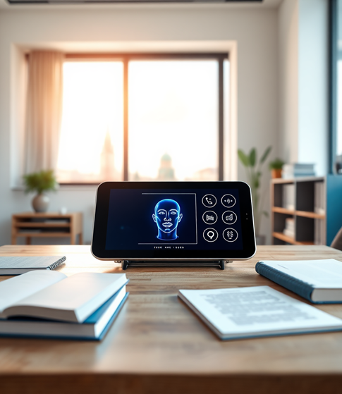
Конкурентные преимущества решения
Инновационное объединение биометрии и навигации
Уникальное сочетание технологий распознавания лиц и интуитивной навигации в одном устройстве повышает удобство и безопасность пользователей. Это обеспечивает конкурентное преимущество на рынке образовательных технологий.
Низкая стоимость и персонализация
Продукт предлагает экономичную модель владения с низкой стоимостью эксплуатации и постоянным обновлением данных, что делает его привлекательным для широкого круга образовательных учреждений.

Slide 7



Ключевые конкуренты на рынке образовательных технологий
МЭО
Оператор электронных журналов и дневников, активно сотрудничающий с государственными образовательными проектами.
КОМКИТ
Поставщик интеллектуальных систем видеонаблюдения с функциями контроля доступа и мониторинга территорий.
VisionLabs
Специалисты в области распознавания лиц, обеспечивающие системы безопасности и контроля доступа в учреждениях.
Промобот
Производитель роботизированных гидов, автоматизирующих сопровождение и консультирование в учебных организациях.
Сферум
Ведущий провайдер цифровых образовательных платформ, предлагающий системы дистанционного обучения и анализа данных.

Slide 8



Бизнес-модель стартап-проекта "Орион"
Основной доход формируется от прямых продаж уникальных планшетов образовательным учреждениям с биометрической системой и навигацией.
Дополнительная прибыль обеспечивается подпиской на облачный сервис для обновления баз данных и технической поддержки.
Планируется поддержка через дистрибьюторские сети и участие в государственных программах финансирования цифровизации образования.

Slide 9

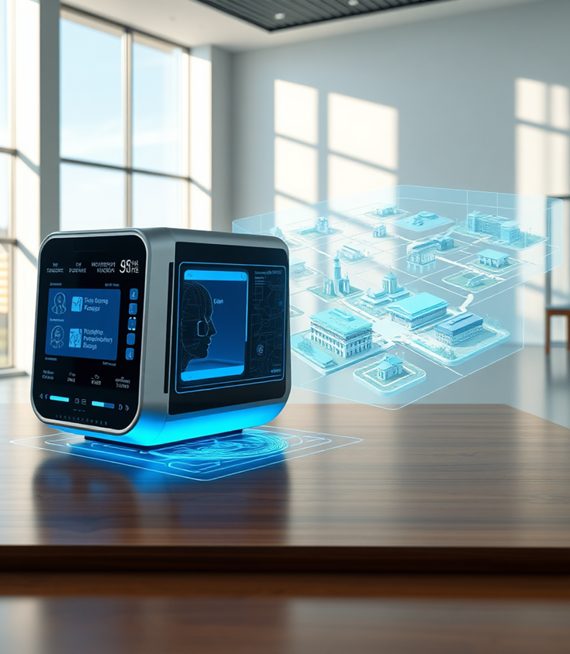
Команда проекта
1.Оганесян Сусанна.
2. Ерохина Алина.
3. Туманян Эдуард.
4. Можиров Матвей.
5. Экба Назир.
6. Вальков Дмитрий.

Slide 10













































Контакты для связи
8 919 751 11 05
Оганесян Сусанна

